Slide 1
Анализ и синтез предложений

Slide 2
Ласточки вернулись на север. Дом открыт со всех сторон. Дети идут в школу. Дед в печи, дрова на печи.

Slide 3
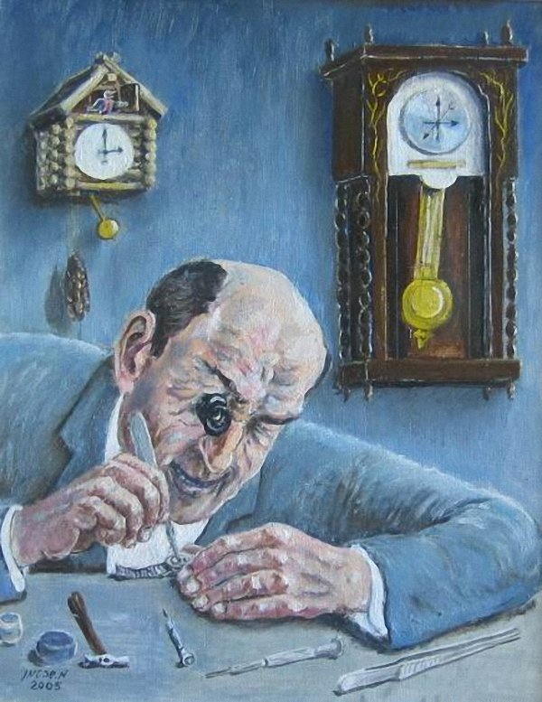
Часовщик чинит часы.

Slide 4
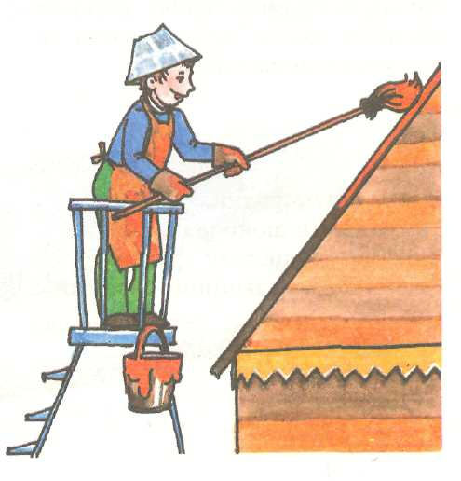
Маляр красит крышу дома.

Slide 5
Балерина танцует в театре.
.

Slide 6
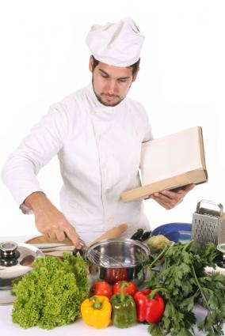
Умелый повар готовит вкусный обед для ребят.

Slide 7
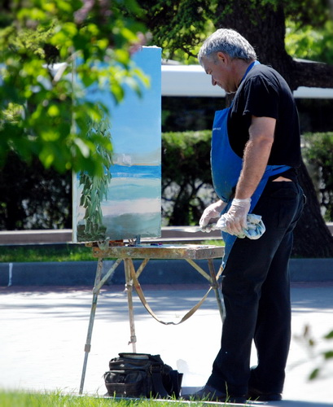
Талантливый художник пишет море на холсте.

Slide 8
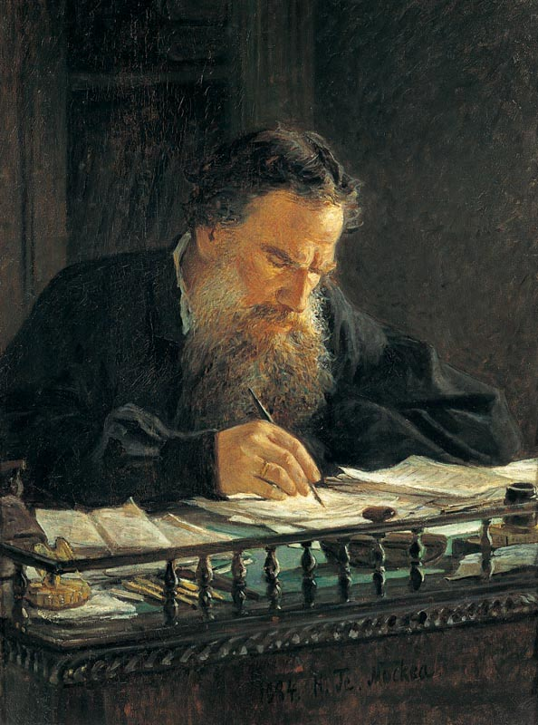
Известный писатель пишет интересную книгу о животных.

Slide 9
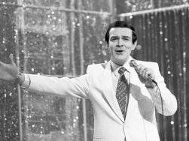
Популярный певец поет для зрителей.

Slide 10
.
.

Slide 11
Топор, умело, плотник, и, владеет, рубанок
Сняться, в, фильме, актер, интересный
Воспитатель, сад, в, работает, детский

Slide 12
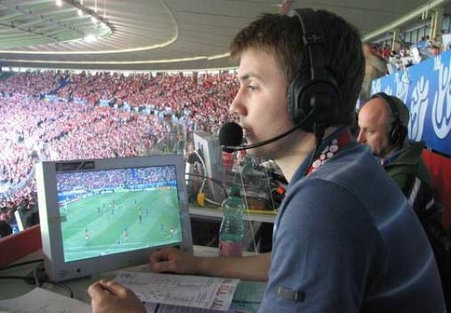

Slide 13
.
(где?).
(какой?) .
(как?) (куда?).

Slide 14
Футбольный матч.
Игра началась. Мяч носится по полю. Следует ловкий удар. Мяч стремительно летит в ворота.

Slide 15
Молодцы!

